Slide 1
Нет повести печальнее
на свете …
История повести
о Ромео и Джульетте
в искусстве
ля 8-11 классов
Автор:
Ольга Михайловна Степанова
учитель английского языка
МБОУ «Цивильская СОШ №1
имени Героя Советского Союза М.В. Силантьева»
города Цивильск Чувашской Республики
2016

Slide 2
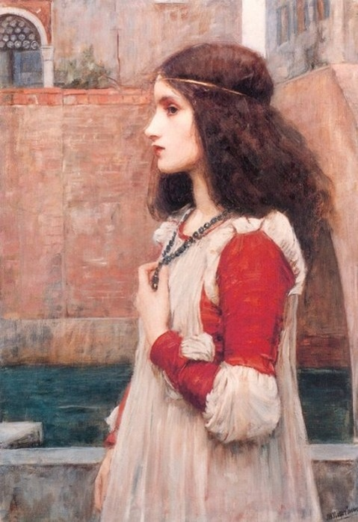
В Вероне враждуют две знатных семьи: Монтекки и Капулетти (стоит отметить, что Данте или Луиджи да Порто писали "Каппеллетти"), что не мешает Ромео из семьи Монтекки придти на бал-маскарад в дом Капулетти, где юноша надеется увидеть свою любовь - Розалину. Однако Ромео тут же забывает Розалину, когда видит прекрасную девушку - Джульетту. .. После расставания Ромео узнает, что Джульетта - дочь Капулетти: "Так в долг врагу вся жизнь моя дана". Джульетта узнает, что Ромео – Монтекки.
Джон Уильям Уотерхаус. Джульетта

Slide 3
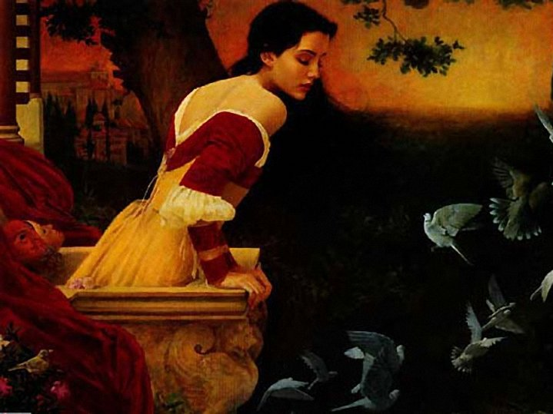
Jeffrey Barson Juliet. Джульетта
Вечером Ромео приходит
в сад Капулетти и слышит,
как Джульетта, стоя на балконе,
говорит:
Ромео, о зачем же ты Ромео!
Покинь отца и отрекись навеки
От имени родного, а не хочешь -
Так поклянись, что любишь ты меня, -
И больше я не буду Капулетти.

Slide 4
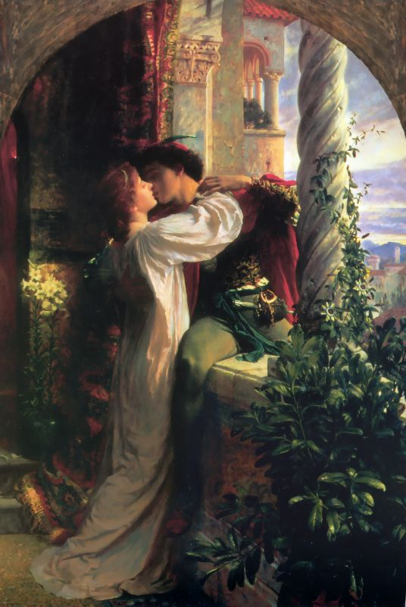
Ромео появляется перед Джульеттой и они решают обвенчаться как можно скорее.
Frank Dicksee –
Ромео и Джульетта

Slide 5
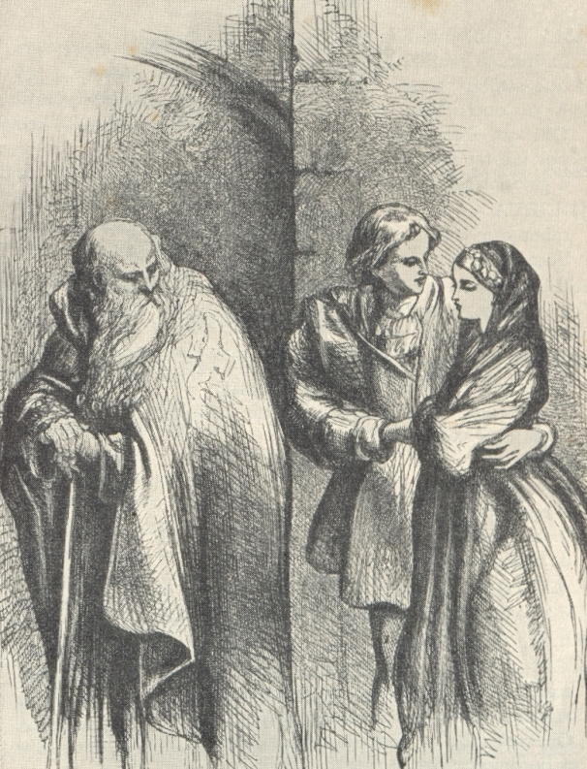
Ромео договаривается, чтобы монах Лоренцо обвенчал их и тот соглашается в надежде, что эта любовь прекратит давнюю вражду между семьями Монтекки и Капулетти.
John Gilbert.
Ромео, Джульетта и монах Лоренцо

Slide 6
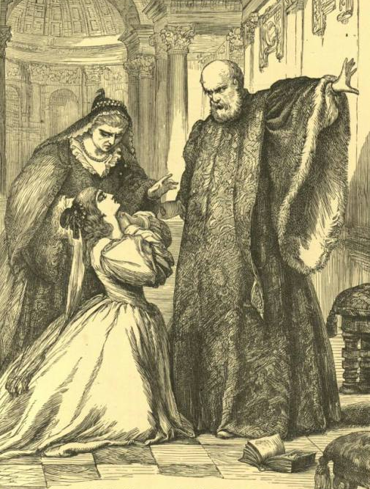
Однако через несколько часов после тайного венчания Ромео видит, как Тибальт из семьи Капулетти убивает Меркуцио, друга Ромео. Мстя за смерть друга, Ромео убивает Тибальта и за это герцог Вероны изгоняет Ромео из города навсегда. Последнюю ночь перед изгнанием Ромео тайно проводит в покоях Джульетты, после чего покидает город. Родители Джульетты хотят выдать её замуж за молодого и хорошего собой графа Париса.
John Gilbert.
Отец заставляет Джульетту выйти замуж за Париса

Slide 7
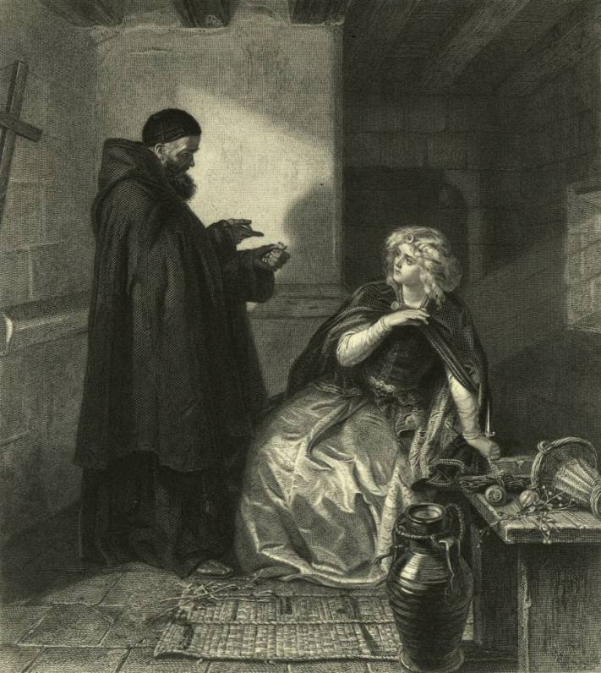
Джульетта в ужасе просит помощи у монаха Лоренцо и он даёт ей снадобье, которое она должна выпить, после чего все примут девушку за мёртвую и положат в семейный склеп, откуда её потом тайно вызволит Лоренцо.
John Gilbert
Джульетта и Лоренцо

Slide 8
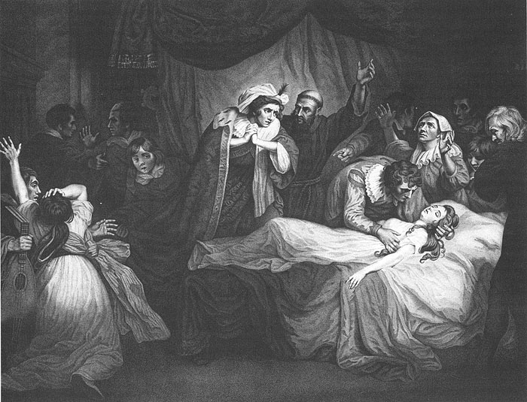
Джульетта узнает, что Ромео – Монтекки
John Opie.
Мнимая смерть Джульетты

Slide 9
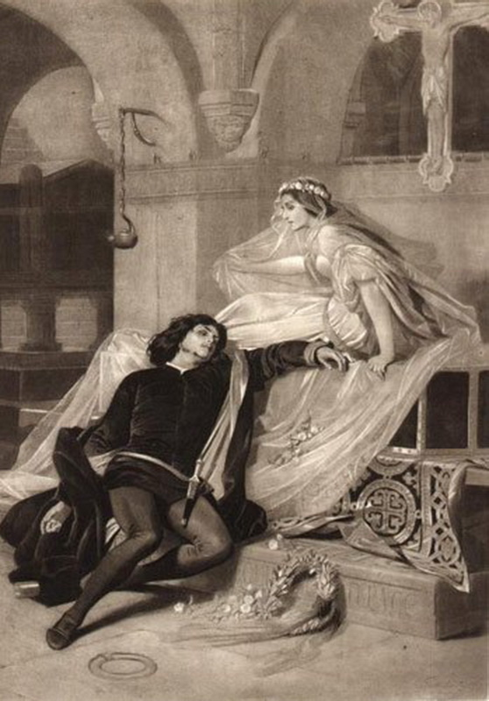
Монах посылает письмо к Ромео, однако оно не доходит и юноша в ужасе узнает о смерти Джульетты, покупает яд и проникает к возлюбленной в гробницу. Парис (жених Джульетты) видит, как изгнанный из города Ромео проник в гробницу Капулетти и следует за ним. Между Ромео и Парисом разгорается схватка и Ромео убивает Париса. После этого Ромео прощается с безмолвной Джульеттой и принимает яд. Джульетта, очнувшись, в ужасе понимает причину самоубийства Ромео и закалывает себя.
John R.S.Stanhope
Ромео и Джульетта

Slide 10
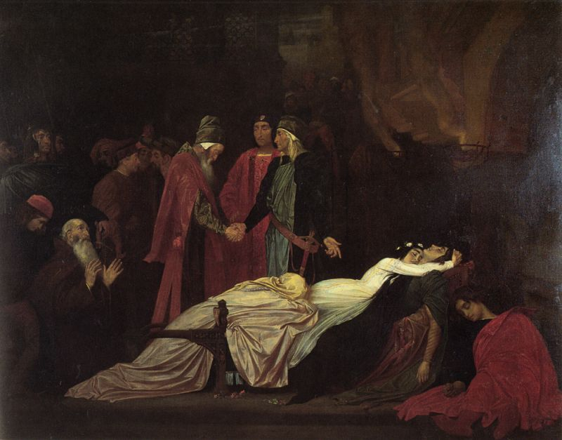
О произошедшем становится известно в городе и главы семейств Монтекки и Капулетти примиряются над телами своих детей. Монтекки клянется воздвигнуть возлюбленной своего сына статую из золота:
Пусть людям всем,
пока стоит Верона, Та
Статуя напоминает вновь
Джульетты бедной
верность и любовь.
На что Капулетти говорит,
что воздвигнет статую Ромео.
Frederick Leighton
Примирение Монтекки и Капулетти

Slide 11
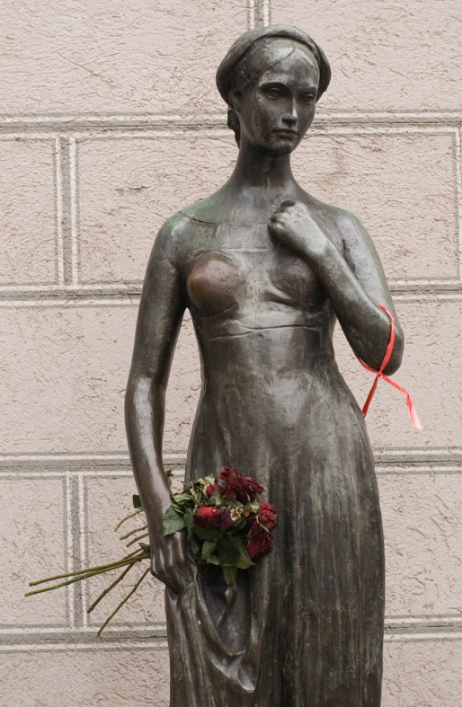
Статуя Джульетты (пусть и не из золота) действительно существует в Вероне, считается, что любой, кто коснется правой груди Джульетты, обретет счастье и любовь.
Памятник Джульетте
в Вероне

Slide 12
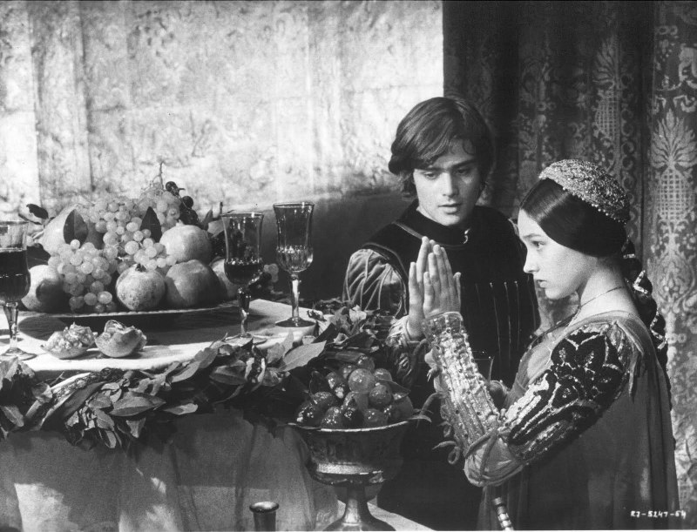
Пьеса Шекспира "Ромео и Джульетта" пользуется огромным успехом уже 4 века.
Эта трагедия Шекспира неоднократно экранизировалась и лучшей экранизацией считается фильм итальянского режиссёра Франко Дзеффирелли "Ромео и Джульетта" (1968). Роль Ромео в фильме сыграл 17-летний британский актёр Леонард Уайтинг, а роль Джульетты - 15-летняя британская актриса аргентинского происхождения Оливия Хасси.
Кадры из фильма
"Ромео и Джульетта" (1968)

Slide 13
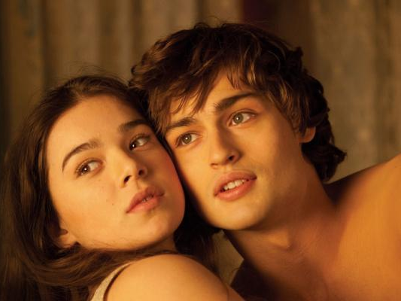
Дуглас Бут,
Хейли Стайнфелд.
"Ромео и Джульетта" экранизация
2013 года.

Slide 14
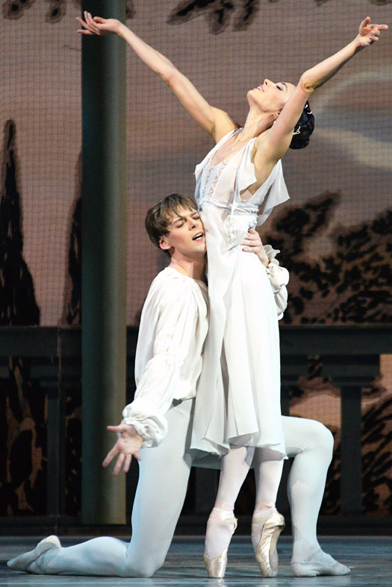

Slide 15
О вечной любви история, покорившая мир, не только экранизирована, но и ставится во всех странах на театральных сценах и продолжает трепетать сердца зрителей. Мьюзиклы и простые спектакли и многие другие театральные представления не перестанут удивлять зрителей вечно…

Slide 16
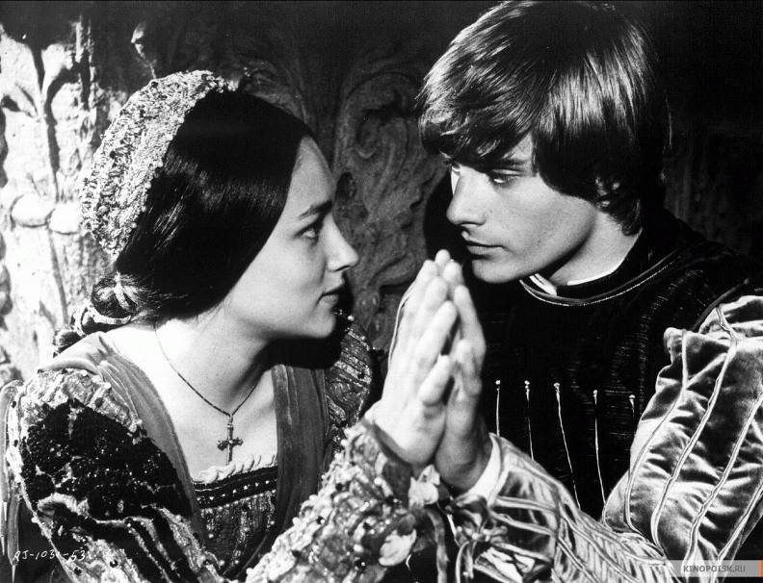
Нет повести печальнее на свете, чем повесть о Ромео и Джульетте…

Slide 17
Одно из многочисленных мнений
о фильме
Картина «Ромео и Джульетта» (Великобритания, Италия, 1968) режиссёра Франко Дзеффирелли... Я был поражён, как итальянец смог почувствовать ту эпоху, то время, и грамотно, и красиво перенести всё это на экран. Костюмы, причёски, улицы, дома…
Не уступали фону и актёры. Жестокость на лице, презрение, любовь, волнение, тревога, смерть…
А возраст… Подобрав на главную роль ребят, которые были максимально приближены к оригиналу Шекспира (Ромео – Леонард Уайтинг, 17 лет, Джульетта – Оливия Хасси, 16 лет), Дзеффирелли, конечно же, рисковал. Но риск оправдал себя … Первая любовь, пусть глупая, безрассудная, наивная и смешная, но, всё же любовь, была показана здесь! То самое волшебное, неземное чувство, когда не чуешь под собой земли и высоко паришь навстречу ветру! То чувство, заставляющее тебя дрожать и ни о чём другом не думать! То… Впрочем, кто любил или любит, поймёт. Не важно, как молод ты, главное – как сердце твоё открыто…

Slide 18
Источник
http://top-antropos.com/literature/item/165-william-shakespeare-romeo-and-juliet

